Slide 1
미래에셋 TOP2 변동성 하베스트 채권혼합 ETF
미래에셋자산운용 컴플라이언스 외부제출 확인필 제 00호(0000.00.00)
미래에셋자산운용 AI금융공학운용부문
2026.07

Slide 2
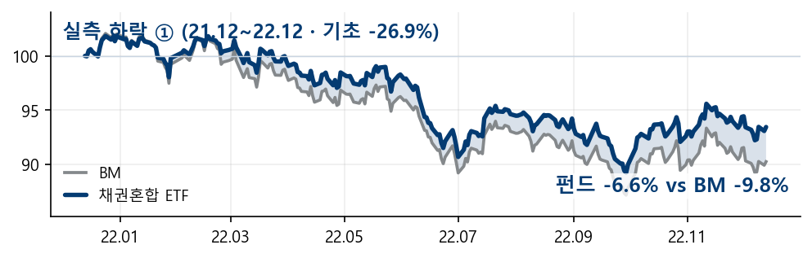
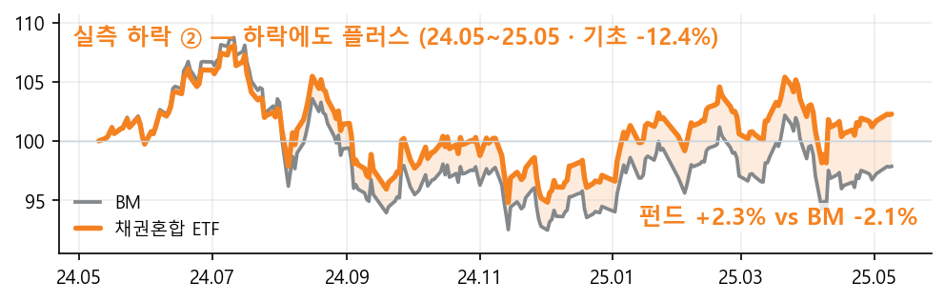
변동성 하베스트 투자포인트
▶ 변동성 장세에서 수익을 낸다 — 역대급 변동성(삼성·SK하이닉스 실현변동성 85~99%)을 저가매수·고가매도 매매 수익으로 전환
▶ 차별화 전략으로 하락을 방어한다. — 채권 50% + 하락 시 저가매수로 낙폭을 완화
▶ 포트폴리오에 반드시 필요한 전략입니다. — 대부분의 ETF및 펀드가 시장 변동성이 커졌을 때 손실이 커지는 반면 해당 운용은 추가수익이 발생
▶ 3개월 단위 구조 리셋 — 분기마다 기준을 새로 설정하는 오픈형(상장) 구조로 언제든 매매 가능
변동성 수확
하락 방어 및 변동성 수익
3개월 리셋 구조
삼성·SK하이닉스 실현변동성
85~99%
vs 5년평균 32~47%
변동성이 클수록 저가매수·고가매도 매매 수익 기회가 커집니다
만기 3개월 고정
분기 리셋
분기마다 기준을 새로 설정
'구조가 늘 새로 시작' 오픈형(상장)으로 언제든 매매
* 상기 수치는 자체 시뮬레이션 가정에 따른 예시이며 실제 성과를 보장하지 않습니다. 실현변동성은 삼성전자·SK하이닉스 최근 60영업일 기준(2026-07-28).
** 하락 방어 산출: 분기(3개월) 구조 만기 기준 지수 -30% 시 펀드 예상 -11.5%(주식 50%·채권 50%, 변동성 70% 가정). 시뮬레이션 가정에 따른 예시이며 원금 보장 아님.

Slide 3
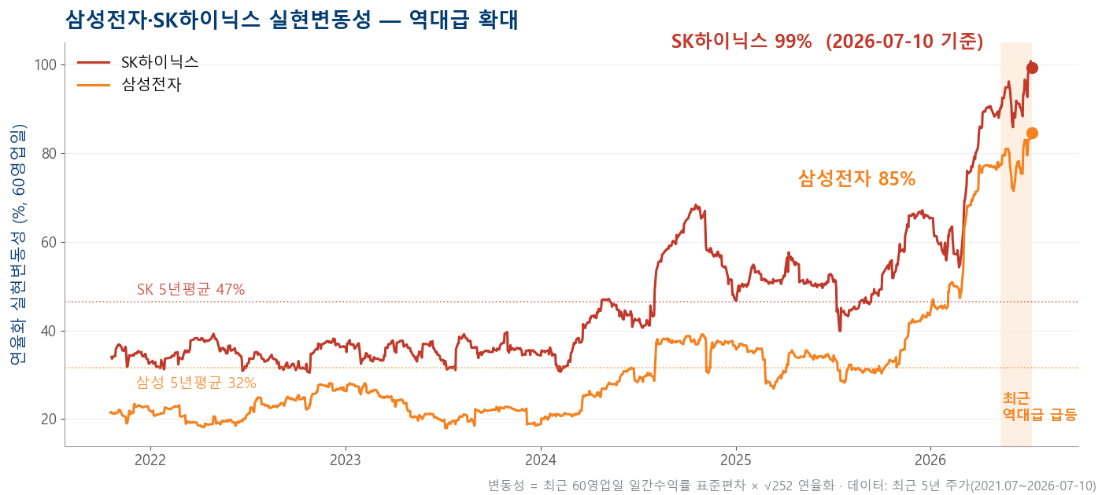
투자포인트 ① 변동성 장세
삼성전자·SK하이닉스 변동성이 최근 5년 중 최고 수준 — 변동성이 클수록 변동성 매매의 수익 기회가 커집니다.
지금은 변동성을 '피할' 때가 아니라 '수확'하기 가장 유리한 국면
※ 상기 자료는 이해를 돕기 위한 예시이며, 시뮬레이션은 가정에 따른 것으로 실제 투자내용·성과와 다를 수 있습니다.

Slide 4
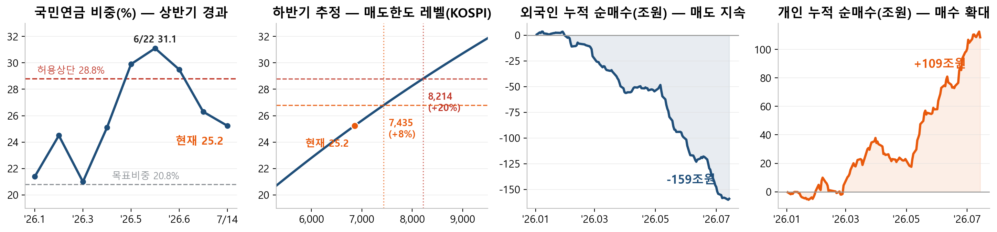
투자포인트 ② 변동성 장세 지속. 상방을 누르는 수급
국민연금·외국인·개인 모두 지수 상단에서 매도 우위 — 반등 시마다 매물벽이 형성되는 구조입니다.
국민연금 매도 대기
외국인 리밸런싱
개인 순응매도
목표비중 상향(14.9→20.8%, 5/28 기금위)에도 지수 반등 시 허용상단(28.8%) 재접근 — KOSPI 8,200선부터 대기 매도 물량 출회 추정.
반도체 쏠림에 따른 편입비 조정·차익실현으로 상승 국면 매도 우위 — 연초 이후 KOSPI200 159조원 순매도.
연초 이후 109조원 순매수로 하방을 받쳤으나, 반등 시마다 차익실현(상승 시 매도)으로 전환.
국민연금·외국인 매도 우위 + 반등 시 개인 차익실현 → 상방이 구조적으로 제한된다
※ 상기 자료는 이해를 돕기 위한 예시이며, 시뮬레이션은 가정에 따른 것으로 실제 투자내용·성과와 다를 수 있습니다.

Slide 5
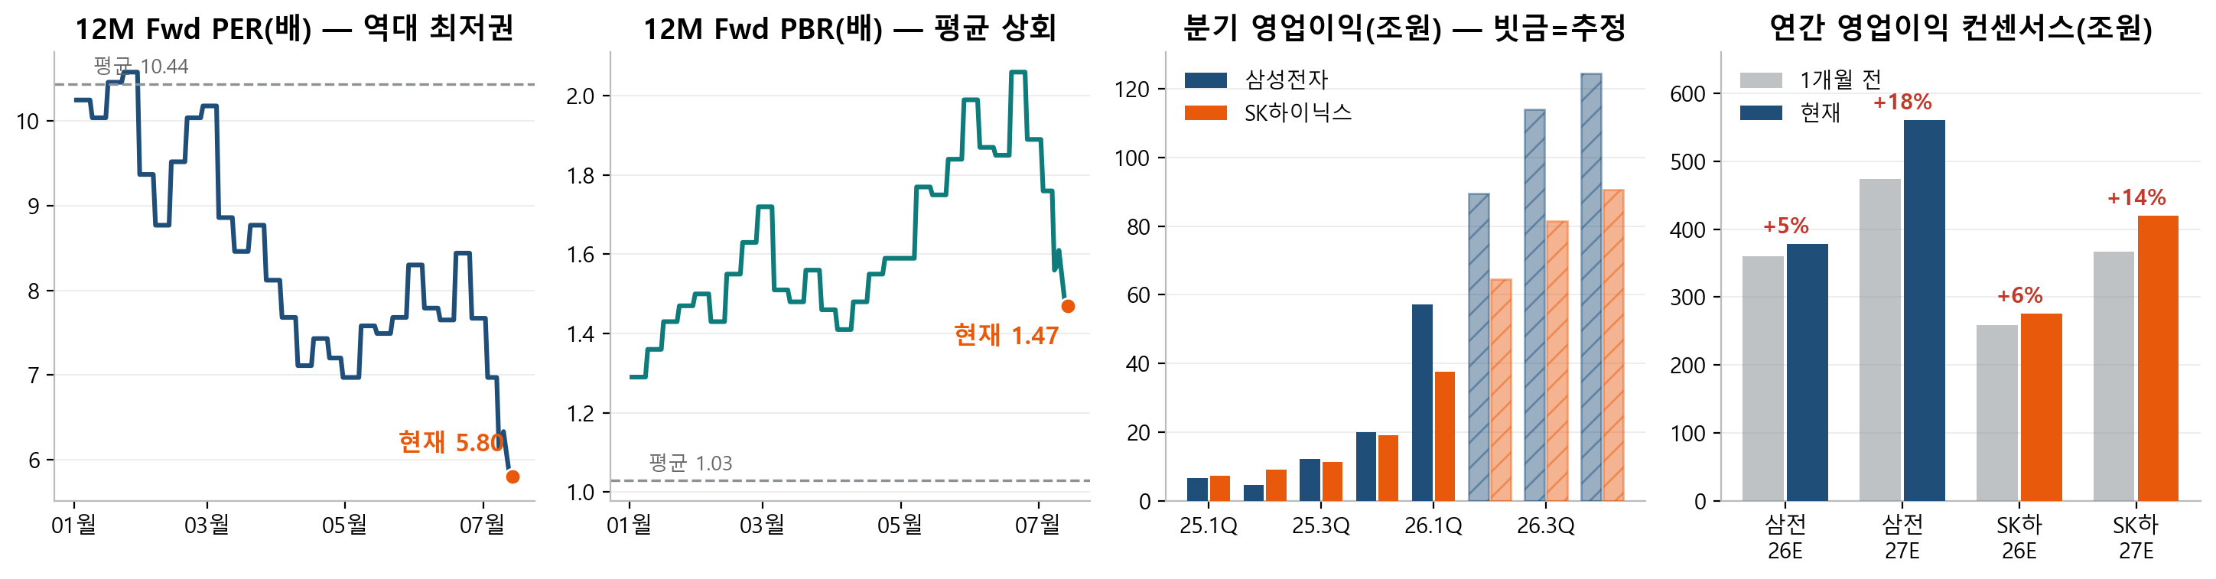
투자포인트 ③ 변동성 장세 지속. 하방을 받치는 밸류에이션·실적
12M Fwd PER 5.8배로 '21년 이후 최저권 — 이익 추정치는 사상 최고 수준으로 상향 중입니다.
하방을 받치는 밸류에이션 및 실적상향: 12M Fwd PER 5.8배('21년 이후 최저권·하위 0.2%)
FY26/27 이익 컨센서스 추가 상향
자료: FnGuide DataGuide, IBES 컨센서스 (2026.7.14 기준, 1개월 전=6/12) | 주: PER·PBR 평균은 '21년 이후 · 2Q26 삼성전자는 잠정실적(7/7), 빗금=추정치
상방 제한 + 하방 지지 = 등락 반복 → 방향성 투자에 '변동성 수확'을 더한다
※ 상기 자료는 이해를 돕기 위한 예시이며, 시뮬레이션은 가정에 따른 것으로 실제 투자내용·성과와 다를 수 있습니다.

Slide 6
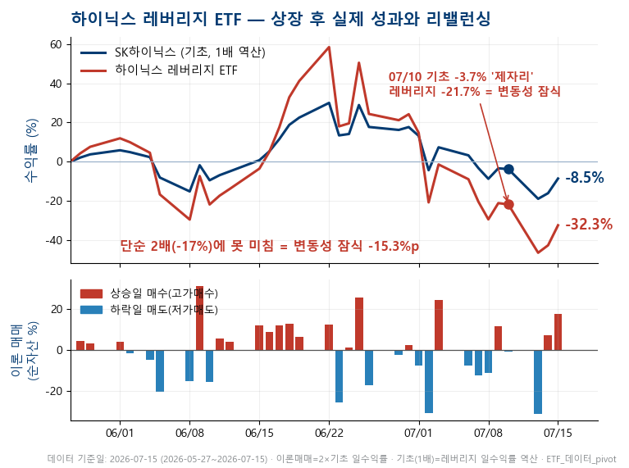
투자포인트 ④ 레버리지가 키운 변동성
레버리지는 구조적으로 변동성을 키우게 됨.
레버리지 ETF가 '잃는' 그 변동성을 본 펀드는 '수익'으로 전환
레버리지 ETF — 변동성에 '잠식'
매일 고가매수·저가매도 (추세 순응 리밸런싱)
→ 변동성이 클수록 자산이 녹는다 (1month가 조금 넘는기간 동안 18%의 변동성 잠식 손실이 나타남)
레버리지의 변동성 확대 구조
주가↑ 비중↑ (상승시 매수) 주가↓ 비중↓ (하락시 매도)
→ SK하이닉스 40조 가정시 10% 상승시에 편입비를 맞추기 위해 약 8조 순매수, 10% 하락시에 8조 순매도.
변동성이 클수록(=잠식이 클수록) 본 펀드의 수익 기회는 오히려 커진다
※ 상기 자료는 이해를 돕기 위한 예시이며, 시뮬레이션은 가정에 따른 것으로 실제 투자내용·성과와 다를 수 있습니다.

Slide 7
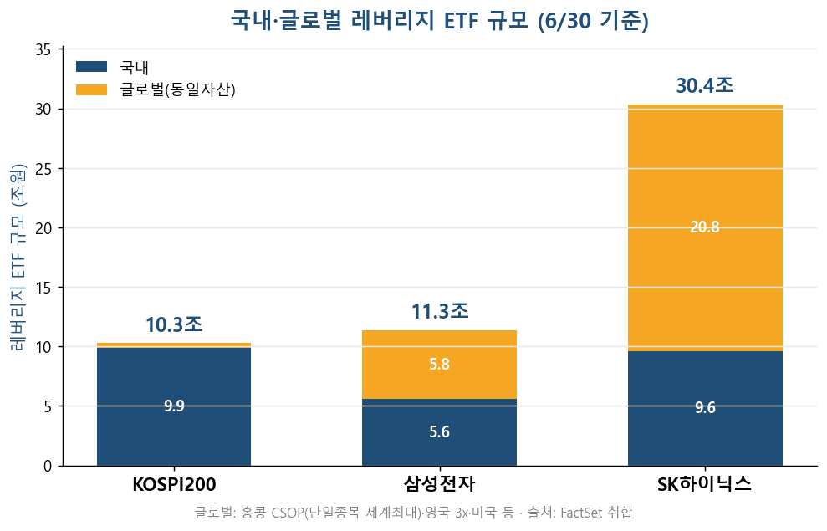
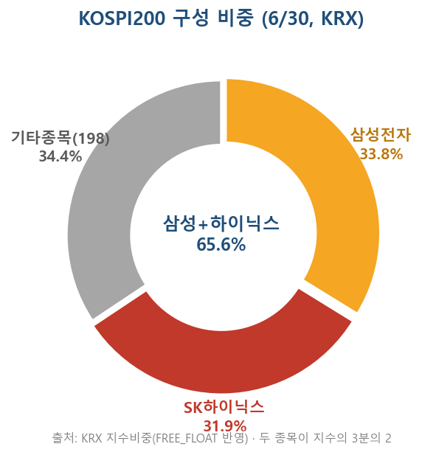
투자포인트 ④ 레버리지가 키운 변동성
레버리지 ETF 약 40조원(6/30)이 삼성전자·SK하이닉스와 지수 변동성을 구조적으로 키우고 있습니다.
변동성이 변동성을 부르는 되먹임 — 두 종목이 KOSPI200의 65.6% 차지 (연초 38.7% → 6/30 65.6%, KRX)
①
지수·종목
흔들림
②
지수의 절반인
두 종목 급등락
③
레버리지 종가
순응매매 확대
④
지수 변동성
재확대
구조적으로 커진 변동성 → 변동성 매매 전략의 '원재료'가 풍부해진다
※ 상기 자료는 이해를 돕기 위한 예시이며, 시뮬레이션은 가정에 따른 것으로 실제 투자내용·성과와 다를 수 있습니다.

Slide 8
변동성 하베스트 전략
QPMS Vol Trading 시스템을 활용해 분기(3개월) 구조 기준으로 목표 편입비율을 계산합니다.
지수, 잔존만기, 변동성과 같은 시장 상황을 고려해 규칙에 따라 포트폴리오를 관리합니다.
01
변동성 매매
저가매수·고가매도를 반복하여 높아진 변동성을 수익으로 전환
02
방향 투자
실적 상향으로 상승 여력 유효.
상승 구간에서 추가 수익 참여
03
QPMS Vol Trading 시스템
미래에셋 QPMS Vol Trading 시스템으로 규칙 기반·검증된 운용
변동성 매매(수익 엔진) + 방향 투자(상승 참여) + QPMS Vol Trading 시스템
※ 상기 자료는 이해를 돕기 위한 예시이며, 시뮬레이션은 가정에 따른 것으로 실제 투자내용·성과와 다를 수 있습니다.

Slide 9
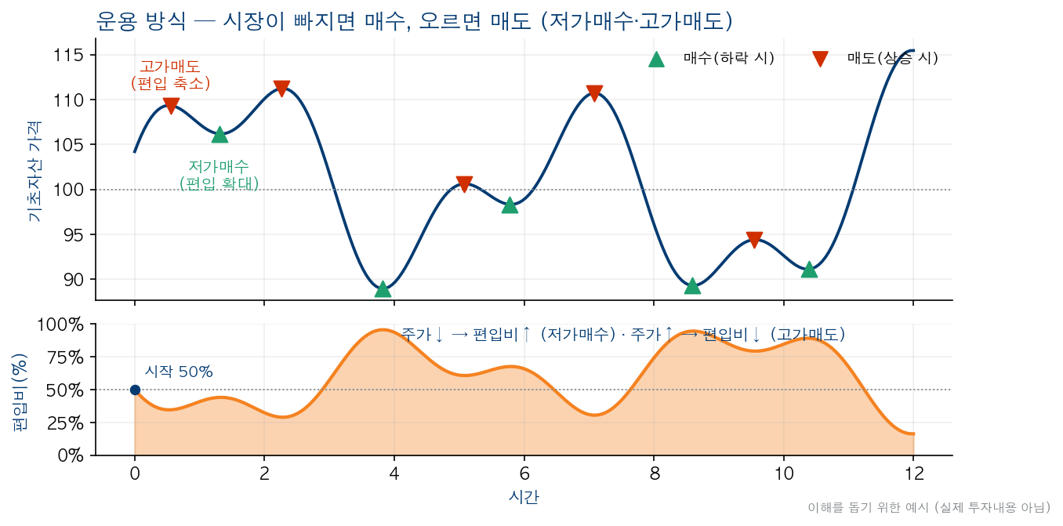
전략 상세 ① 변동성 매매 (저가매수·고가매도)
시장이 빠지면 편입을 늘리고(저가매수), 오르면 줄입니다(고가매도). 등락(변동성)을 매매로 수취합니다.
포트폴리오 내 역할
· 정의: 기초자산 편입비를 조절해 변동성을 수익으로 전환
· 상황: 변동성이 높은 등락 반복 장세에서 수익 극대화
· 역할: 펀드의 핵심 수익 엔진
· 사례: 레버리지 ETF의 '고가매수·저가매도'와 정반대
※ 상기 자료는 이해를 돕기 위한 예시이며, 시뮬레이션은 가정에 따른 것으로 실제 투자내용·성과와 다를 수 있습니다.

Slide 10
전략 상세 ② 방향 투자 (상승 참여)
변동성 매매에 더해, 상승 방향에도 참여하여 추가 수익을 노립니다.
정의
변동성 매매 위에 순매수(롱) 방향 포지션을 얹어 상승 구간 수익을 함께 취득
활용 상황
실적 컨센서스가 상향되고 밸류에이션이 낮은 국면 — 상승 여력이 유효할 때
포트폴리오 내 역할
'등락은 수확, 방향은 위' — 변동성 매매의 보완 수익원
작동 논리
하락 시 편입 확대(저가매수)가 곧 상승 참여 비중이 되어 반등을 수취
투자 사례
채권혼합 ETF: 하락 시 저가매수, 상승 구간(+10% 이후)에도 참여
※ 상기 자료는 이해를 돕기 위한 예시이며, 시뮬레이션은 가정에 따른 것으로 실제 투자내용·성과와 다를 수 있습니다.

Slide 11
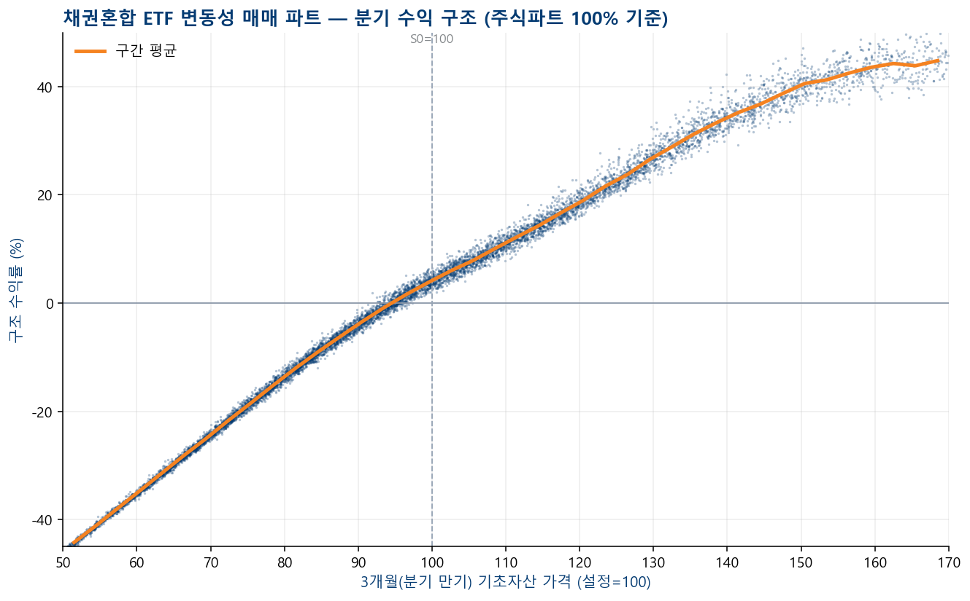
수익 구조 — 분기(3개월) 단위 변동성 매매 + 상승 참여
하락 시 저가매수·프리미엄 수취, 상승 구간(+10%~+50%)에 참여합니다 (주식파트 100% 기준).
변동성 70% 가정 · 3개월 만기 · 점=시뮬 1회 · 노란선=구간 평균 · 매매비용 매수 5bp/매도 30bp 포함
※ 주식 배분 50% 적용 시 펀드 기여는 표시값의 절반 수준이며, 잔여는 1년 국고채·현금으로 운용됩니다.
※ 상기 자료는 이해를 돕기 위한 예시이며, 시뮬레이션은 가정에 따른 것으로 실제 투자내용·성과와 다를 수 있습니다.

Slide 12
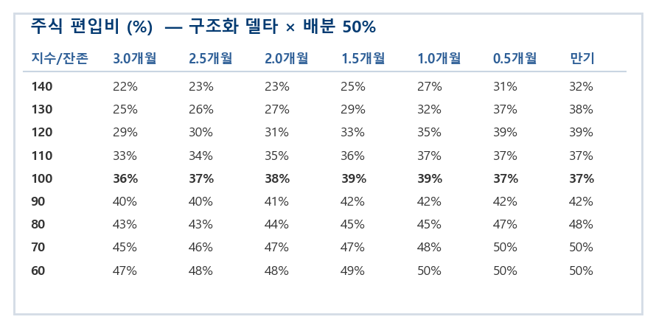
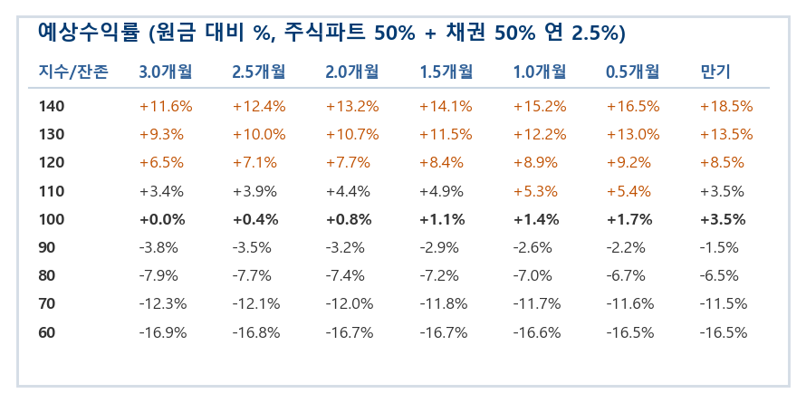
지수대별 주식 편입비·예상수익률 — 분기(3개월) 구조
리밸런싱일 지수=100 기준 · 잔존만기 3.0~0.5개월(0.5개월 단위)·만기 · 주식 배분 50% 기준
실제 편입비
예상수익률 (원금 대비 · 15%↑ 음영)
· 변동성 70%·매매비용 매수 5bp/매도 30bp 가정 · 예상수익률 = 주식파트 50% + 채권 50%(1년 국고채, 연 2.5%) · 잔존 2주 미만은 τ=2주로 고정해 편입비 산출(만기 열=동 규칙 기준)
· 변동성이 변하면 예상 편입비·예상수익률은 달라질 수 있습니다.
※ 상기 자료는 이해를 돕기 위한 예시이며, 시뮬레이션은 가정에 따른 것으로 실제 투자내용·성과와 다를 수 있습니다.

Slide 13
3개월 리셋 구조 — 분기마다 새로 시작
만기를 3개월로 고정하고, 분기마다 매매 기준을 현재 지수로 재설정합니다.
구조가 늘 새로 시작되어 진입 시점 부담이 없고, 오픈형(상장)으로 언제든 매매할 수 있습니다.
운용
변동성 매매 + 상승 참여로
분기 수익을 추구
분기 만기
3개월마다 구조를 정산
손익을 기준가에 반영
리셋
기준을 현재 지수로 재설정
다음 분기 새로 시작
※ 상기 자료는 이해를 돕기 위한 예시이며, 시뮬레이션은 가정에 따른 것으로 실제 투자내용·성과와 다를 수 있습니다.

Slide 14
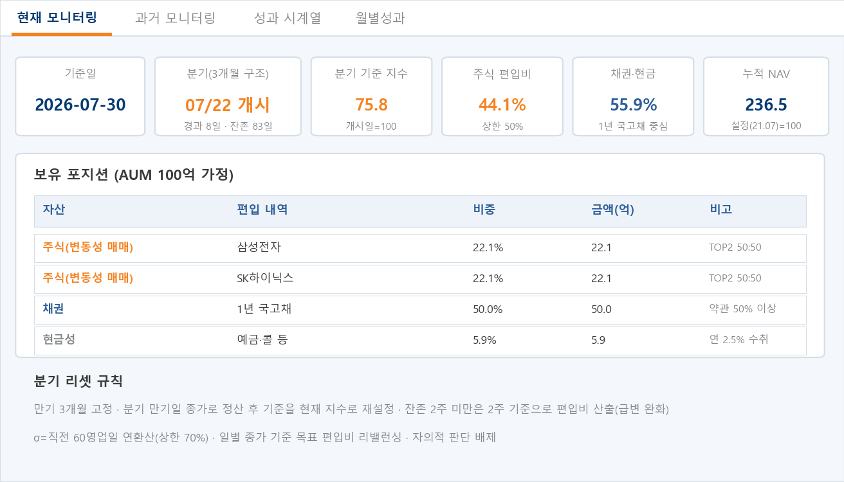
별첨 QPMS Vol Trading 시스템 운용
규칙 기반의 리밸런싱 로직을 QPMS Vol Trading 시스템에서 연산합니다.
QPMS Vol Trading 시스템
일별 리밸런싱 실시간으로 목표 편입비를 재산출. 자의적 판단 배제, 규칙대로 집행. 일별 종가기준 목표 편입비 매칭
저가매수·고가매도 규칙 지수 하락 시 편입비 확대, 상승 시 축소합니다.
분기 리셋 규칙 만기 3개월 구조를 분기마다 현재 지수로 재설정. 잔존 2주 미만은 2주 기준으로 편입비를 산출해 급변을 완화
※ 상기 자료는 이해를 돕기 위한 예시이며, 시뮬레이션은 가정에 따른 것으로 실제 투자내용·성과와 다를 수 있습니다.

Slide 15
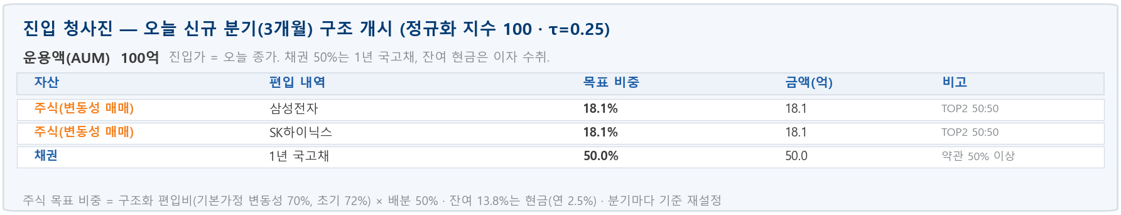
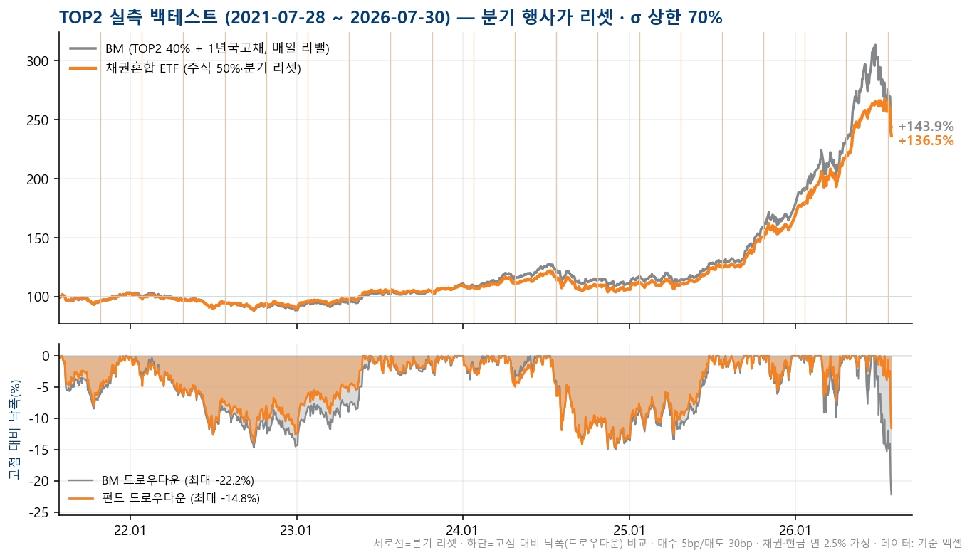
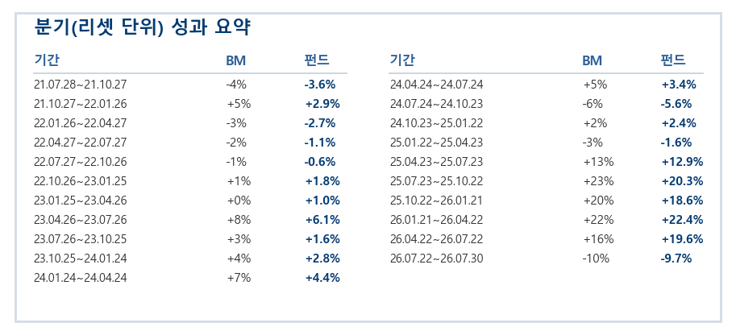
별첨 QPMS 백테스트 — TOP2 실측 (분기 리셋)
2021-07-28~2026-07-30 · 분기마다 기준 재설정 · σ=직전 60영업일 연환산(상한 70%) · 주식 배분 50% · 채권 연 2.5% 가정 · 잔존 2주 미만 τ=2주 고정
※ 비중은 일반적 시장 상황에 따른 예시이며, 실제 운용은 시장 상황에 따라 변동됩니다.

Slide 16
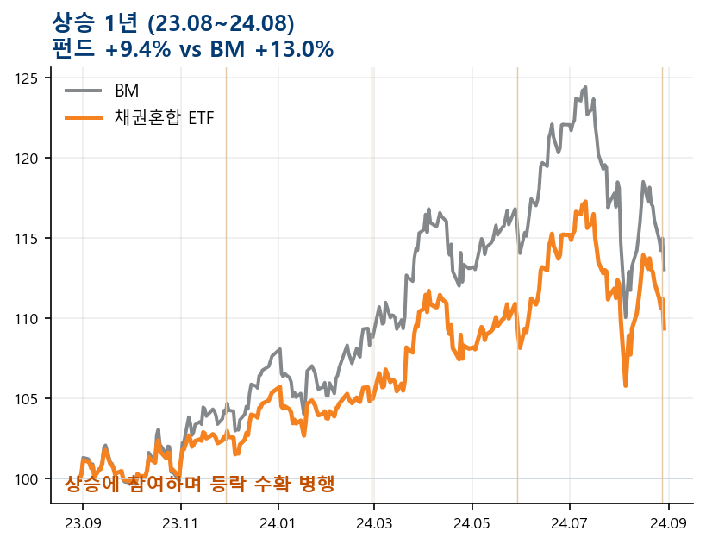
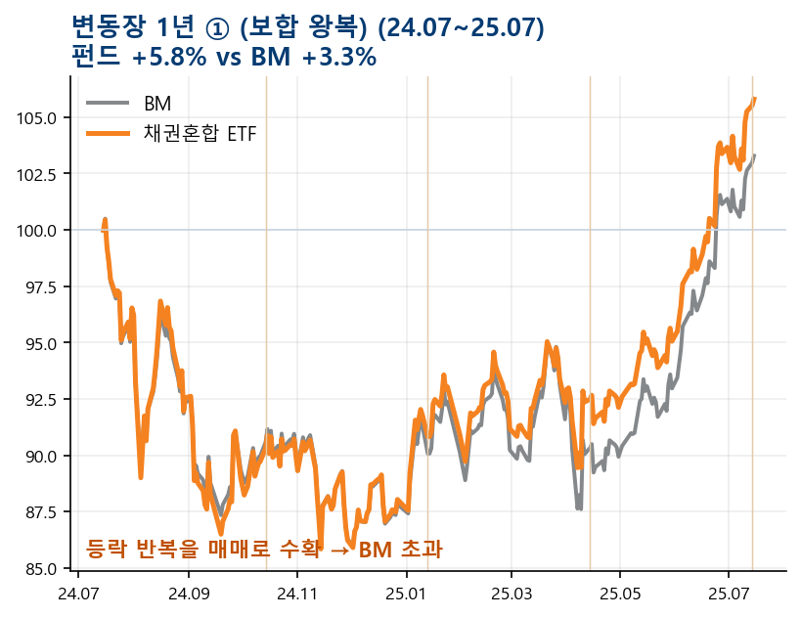
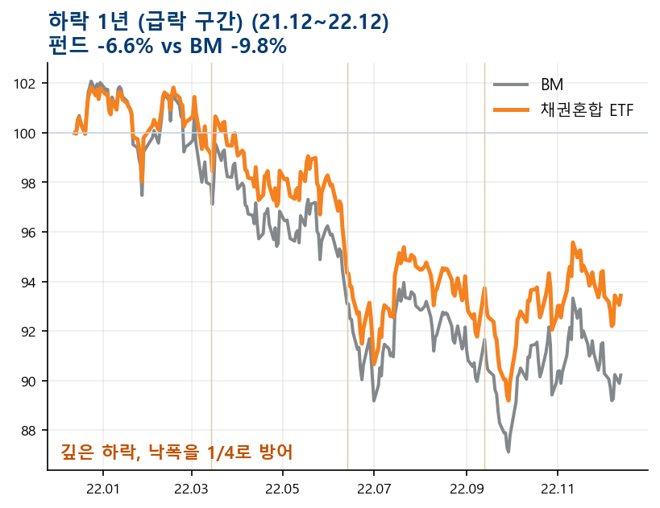
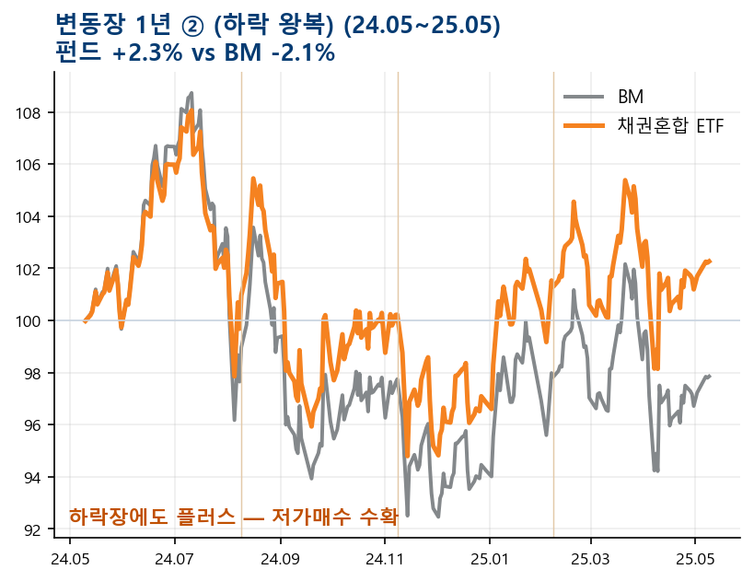
구간별 성과 예시 — 상승 · 변동장 · 하락
급등락 장세일수록 강한 구조입니다 — 변동장·하락장에서 BM을 앞서고, 상승장에도 참여합니다. (각 구간 시작일에 신규 운용 개시 가정)
※ 각 구간 시작일에 신규 설정 가정 · BM=TOP2 40%+1년국고채(매일 리밸런싱) · σ=직전 60영업일 연환산(상한 70%) · 세로선=분기 리셋 · 상기 자료는 예시이며 실제 성과와 다를 수 있습니다.

Slide 17
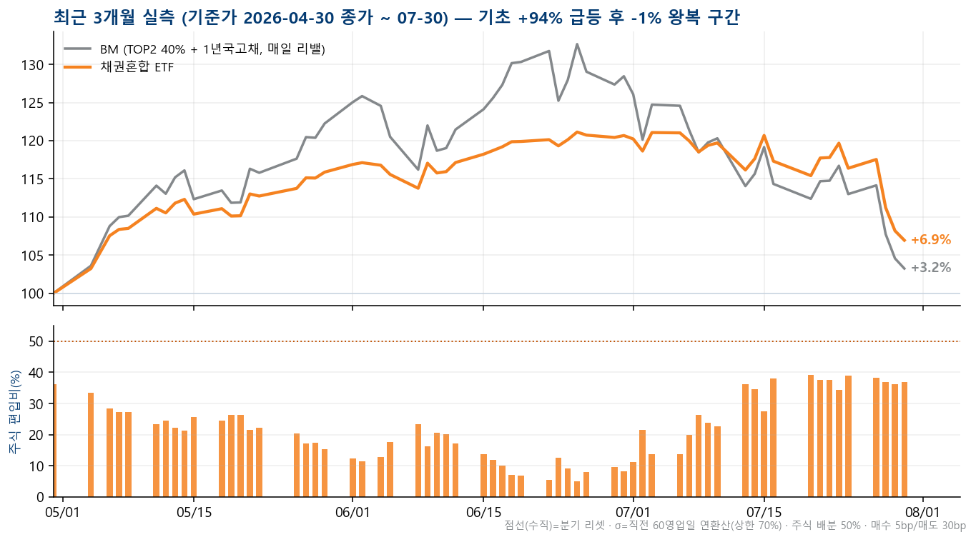
별첨 : 최근 3개월 실측 — 급등 후 되돌림 구간
기초가 +94%까지 급등 후 -1%로 되돌린 최근 3개월 — 왕복 구간에서 펀드 +6.9% (BM +3.2%)
※ 기간 기준가 2026-04-30 종가 ~ 07-30(노출 60영업일) · 기초=TOP2 지수(삼성·하이닉스 50:50 일별리밸) · σ=직전 60영업일 연율화(상한 70%) · r=q 2.5% · 주식 배분 50%·채권 연 2.5% · 매매비용 매수 5bp/매도 30bp · 잔존 2주 미만 τ=2주 고정 · BM=TOP2 40%+1년국고채 · 상기 자료는 예시이며 실제 성과와 다를 수 있습니다.

Slide 18
FAQ ①
Q. 지수가 하락하면 펀드도 같이 떨어지는 것 아닌가요?
A. 채권(1년 국고채) 50%가 기본 방어선이고, 주식 파트는 하락할수록 저가매수로 편입을 늘려 낙폭을 완화합니다. 분기 만기 기준 지수 -30% 시 펀드 예상 손실은 약 -11.5%(변동성 70% 가정)로 지수의 절반 이하입니다. (가정에 따른 예시, 원금 보장 아님)
Q. 상방 수익은 제한되는 것 아닌가요?
A. 상승 구간(+10%~+50%)에 참여하도록 설계되어 분기 지수 +30% 시 주식 파트가 약 +25%(펀드 기준 약 +13%)를 수취합니다. 상승이 계속되면 분기마다 기준이 리셋되어 새로운 상승 참여 구간이 다시 열립니다.
Q. 3개월 리셋이란 무엇인가요?
A. 변동성 매매의 기준(만기 3개월 구조)을 분기마다 그 시점 지수로 새로 설정하는 방식입니다. 구조가 늘 새로 시작되므로 진입 시점에 따른 유불리가 작고, 오픈형(상장)으로 언제든 매매할 수 있습니다.
※ 상기 자료는 이해를 돕기 위한 예시이며, 시뮬레이션·백테스트는 가정에 따른 것으로 실제 투자내용·성과와 다를 수 있습니다.

Slide 19
FAQ ②
Q. 벤치마크(BM)와 비교하면 어떤가요?
A. BM은 TOP2 지수 40% + 1년 국고채입니다. 실측 백테스트(2021.07~2026.07)에서 펀드 +136.5%로 BM(+143.9%)과 유사한 성과를 기록했고, 급등 후 되돌림 같은 왕복 구간(최근 3개월 펀드 +6.9% vs BM +3.2%)에서 변동성 매매 초과수익이 발생합니다. 하락 구간 방어는 채권 50%와 저가매수 구조가 담당합니다.
Q. 변동성이 줄어들면 수익을 못 내나요?
A. 변동성 매매 기회는 줄지만 상승 참여와 채권 이자로 수익을 보완합니다. 현재 삼성전자·SK하이닉스 실현변동성은 85~99%로 5년 평균(32~47%)을 크게 웃도는 역대급 국면이며, 이 펀드는 극단적 변동성 왜곡을 막기 위해 운용 변동성 상한을 70%로 둡니다.
Q. QPMS란 무엇인가요?
A. 미래에셋의 퀀트 운용 시스템으로, 규칙 기반 리밸런싱을 진행합니다. 매일 종가 기준으로 목표 편입비를 계산해 자의적 판단을 배제하고 규칙대로 집행합니다.
Q. 왜 지금, 왜 미래에셋인가요?
A. 지금은 역대급 변동성 국면으로 변동성 수확 전략에 가장 유리한 시기라고 판단합니다. 미래에셋자산운용 AI금융공학운용부문은 QPMS 시스템 기반의 규칙 운용 역량을 갖추고 있습니다.
※ 상기 자료는 이해를 돕기 위한 예시이며, 시뮬레이션·백테스트는 가정에 따른 것으로 실제 투자내용·성과와 다를 수 있습니다.

Slide 20
감사합니다

